Slide 1
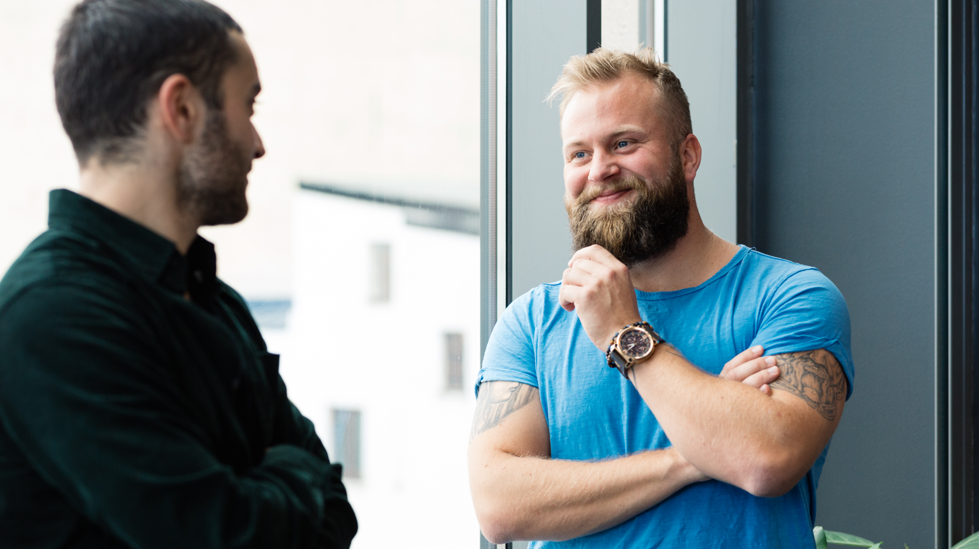
Alkohol i arbeidslivet​
Hvordan skal vi ha det hos oss?​

Slide 2
Agenda​
Alkohol i arbeidslivet ​
Hvorfor vil vi gjøre noe med alkoholen? ​
Veien videre​
Retningslinjer for alkoholbruk​
Nytt om arrangementer og gaver

Slide 3
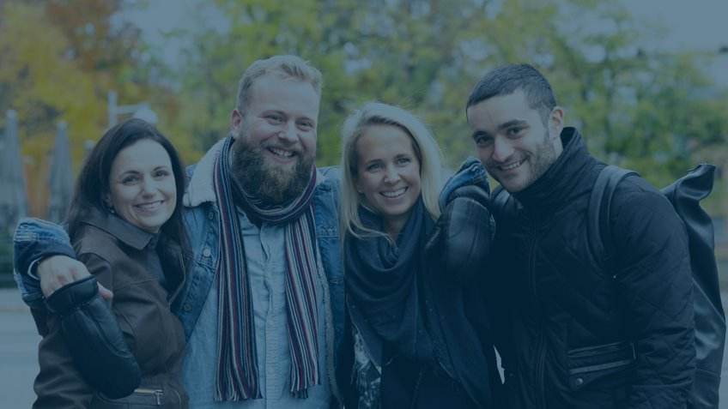
Hvorfor?​
Notes:
[HVORFOR]​
​
Hvorfor skal vi snakke om dette i dag? Fordi vår bedrift skal være god og inkluderende for alle.

Slide 4
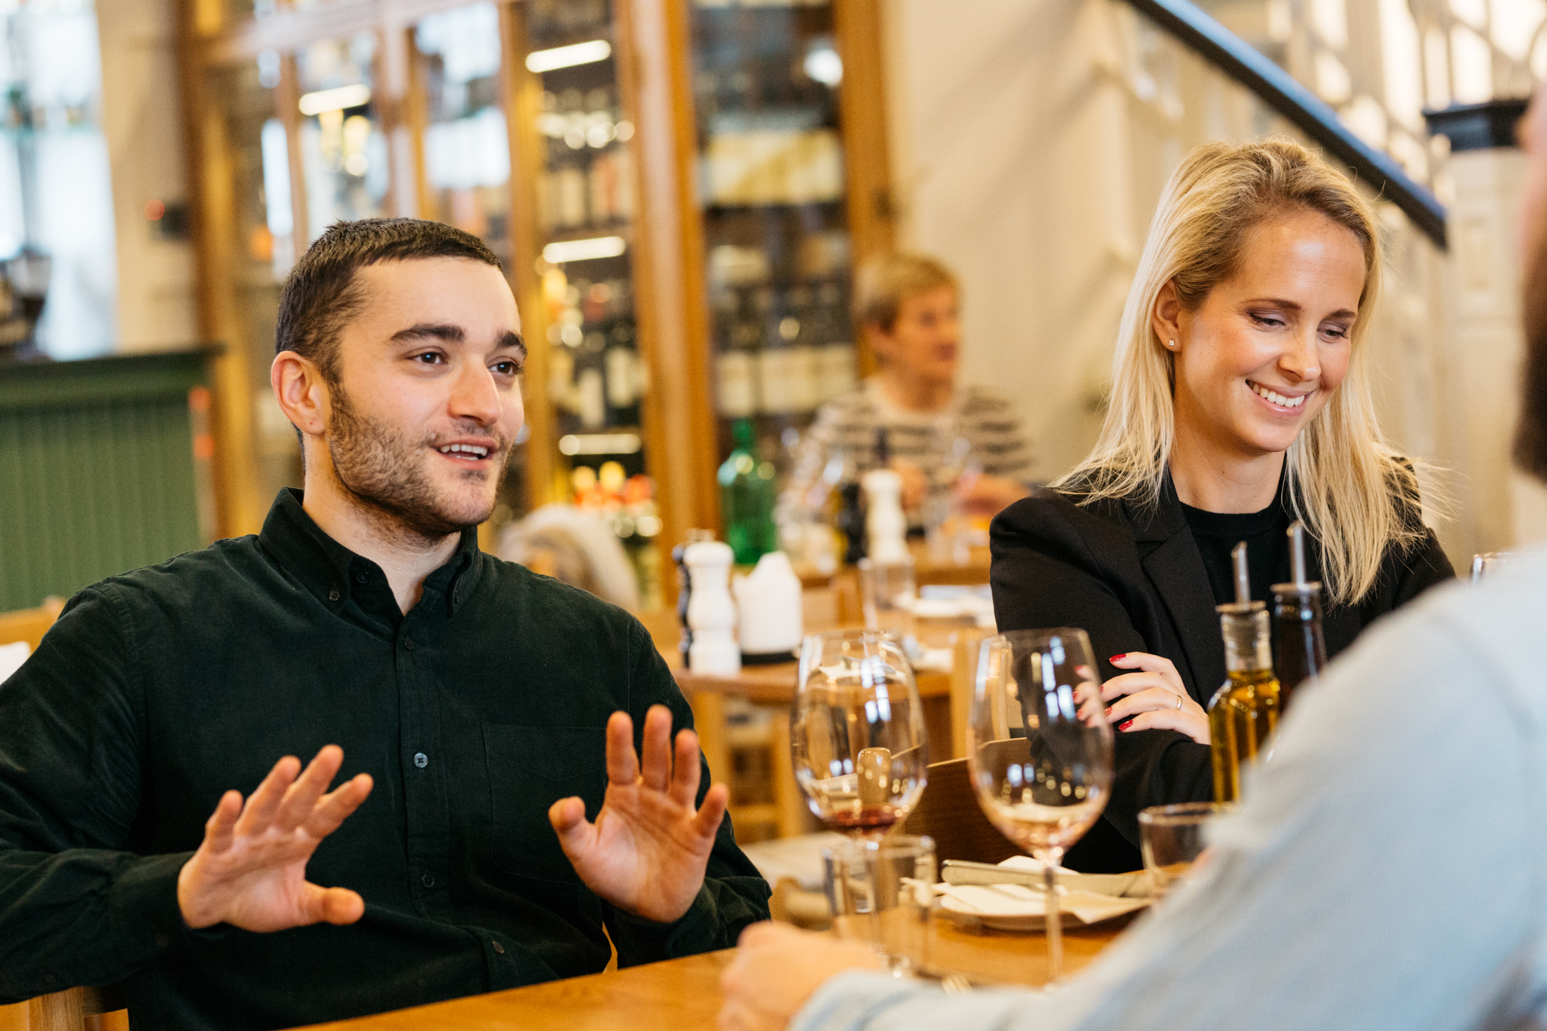
Alkohol i arbeidslivet ​
Notes:
[BAKGRUNN]​
​
I lysbildene som følger i denne delen, presenteres det noen fakta om alkohol i arbeidslivet.

Slide 5

På fredagspils​
På sommerfest​
På julebord​
På konferanse​
På jubileum​
På jobbtur​
På lønningspils​
På seminar​
Notes:
[DRIKKEANLEDNINGER I JOBBSAMMENHENG]​
​
En stor del av alkoholkonsumet i Norge skjer i forbindelse med jobben. Det er sånn at 1 av 5 glass som drikkes i Norge drikkes sammen med kolleger. Det handler ikke om at folk er beruset i arbeidstiden, men at alkohol blir av mange betraktet som en viktig og naturlig del av aktiviteter i skjæringspunktet mellom jobb og fritid. ​
​
På dette lysbildet ser dere mange av anledningene i jobbens gråsoner, der vi ofte drikker alkohol. Som dere ser mangler det ikke på anledninger for å ta et glass med kolleger. ​
​
____________________​
​
Kilde: Alkohol og arbeidsliv. En undersøkelse blant norske arbeidstakere, Folkehelseinstituttet 2016.

Slide 6
Notes:
[ALKOHOL OG DET SOSIALE MILJØET]​
​
Alkohol er viktig for det sosiale på jobben. Det er en naturlig ingrediens når vi skal kose oss, i ulike markeringer, på fester osv. ​
​
Og det skal det fortsette å være - men vi ser behovet for å øke bevisstheten rundt hvordan vi drikker sammen i ulike sammenhenger og få på plass noen regler og retningslinjer for hva vi synes er greit og ikke greit når det gjelder alkohol. ​
​
____________________________________​
​
Du kan lese mer om alkoholens tilstedeværelse i norsk arbeidsliv her: https://avogtil.no/fakta-om-alkohol-i-arbeidslivet/

Slide 7
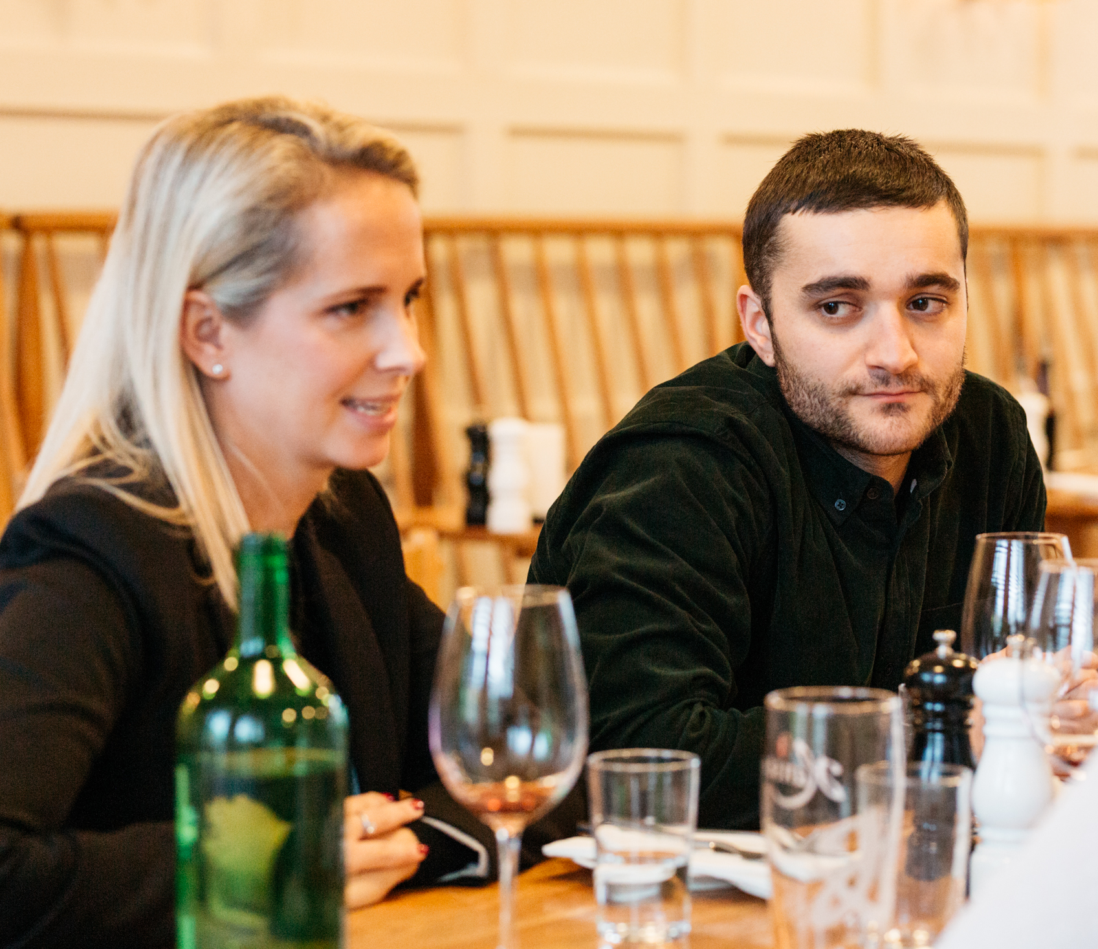
Hvorfor vil vi gjøre noe med alkoholen?
Notes:
[DEL 2 – HVORFOR VIL VI GJØRE NOE MED ALKOHOLEN?]​
​
En del av arbeidsgiveransvaret i 2020 er å ha et bevisst forhold til alkoholens positive og negative sider, og hvordan vi kan forebygge de potensielt negative konsekvensene av alkoholbruk. ​
​
​
[TIPS!] ​
Vi vet at alkohol er tabubelagt og at mange har personlige erfaringer som gjøre at de synes det er vanskelig når ledelsen adresserer temaet i plenum. Det kan derfor være lurt å si noe om at ledelsen ønske rå gjøre noe med alkoholen på et generelt grunnlag, som ikke er utløst av konkrete utfordringer.

Slide 8
Fire grunner til å gjøre noe med alkoholen
Øker risikoen for seksuell trakassering
Alkohol ekskluderer​
Mange har dårlige erfaringer
Folk skader seg i fylla
Notes:
[GRUNNER TIL Å GJØRE NOE MED ALKOHOLEN]​
​
Det er fire grunner til å gjøre noe med alkoholen: ​
Alkohol øker risikoen for seksuell trakassering​
Alkohol ekskluderer​
Mange har dårlige erfaringer med alkohol​
Folk skader seg i fylla​
​
Jeg skal si litt mer om disse fire grunnene.

Slide 9
#Metoo
Notes:
[#METOO]​
​
Høsten 2017 ble seksuell trakassering virkelig satt på den offentlige agendaen. Flere av tilfellene som ble trukket frem, hadde skjedd under alkoholpåvirkning. Det er derfor sånn at mange arbeidsgivere og aktører som Av-og-til som har hjulpet oss med dette, nå har et stort fokus på å få på plass et tydelig regelverk for alkohol. Det skal vi også gjøre. Som arbeidsgiver er vi forpliktet til å ha noen regler for hvordan vi håndterer alkohol i jobbsammenhenger.

Slide 10
Alkohol ekskluderer
Notes:
[ALKOHOL EKSKLUDERER]​
​
Det er mange som ikke drikker av ulike årsaker. Det kan være personlige eller religiøse grunner, graviditet eller annet. ​
​
Hos oss skal vi ha jobbarrangementer som er inkluderende og som alle har lyst til å være med på. Derfor skal vi ha arrangementer der alkohol ikke er dominerende, og ha retningslinjer for når og hvordan alkohol skal serveres på jobbarrangementer. ​
​
Og undersøkelser viser at mange ønsker dette: ​
- Rundt 10 prosent oppgir å føle seg utenfor eller at de uteblir fra sosiale arrangementer på grunn av drikking i jobbsammenheng (Kilde: Alkohol og arbeidsliv. En undersøkelse blant norske arbeidstakere, Folkehelseinstituttet 2016.)​
31 prosent ønsker flere alkoholfri alternativer på kveldsarrangementer i forbindelse med jobben (Respons Analyse for Av-og-til, 2017)

Slide 11
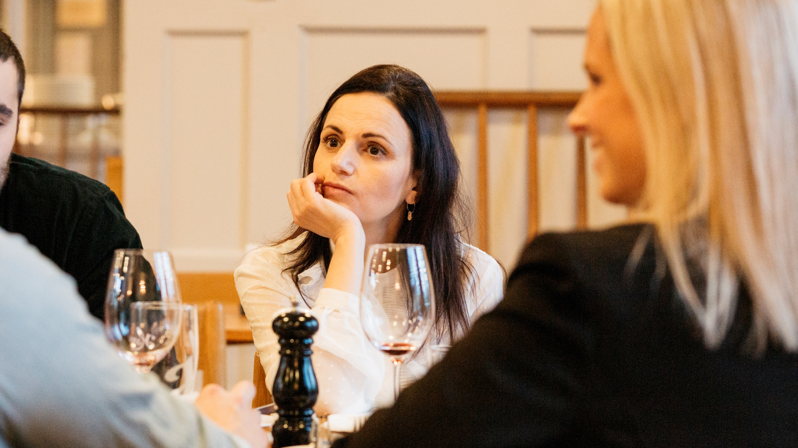
Dårlige erfaringer med alkohol
Notes:
[DÅRLIGE ERFARINGER MED ALKOHOL]​
​
Negative sider ved alkohol er tabubelagt. Vi vet at mange i Norge har negative opplevelser med alkohol, uten at de nødvendigvis deler det med kolleger eller arbeidsgiveren sin. Det kan være at de selv har slitt med alkohol eller at noe av deres nærmeste har det. ​
​
17 prosent har et risikofylt alkoholforbruk. Personene i denne risikogruppen har ikke nødvendigvis et alkoholproblem, men de har økt risiko for at drikkingen går ut over jobb, venner og familie, økt risiko for å skade seg selv eller andre under beruselse, og over tid kan drikkemønsteret føre med seg mer alvorlige alkoholproblemer. ​
(kilde: https://www.fhi.no/nyheter/2015/nye-tall-om-risikofylt-alkoholkonsum/)​
​
Mange går inn i voksenlivet med negative erfaringer med alkohol – nesten en av ti barn vokser opp med minst en forelder som misbruker alkohol. ​
(Kilde: https://avogtil.no/artikler/hvor-mange-barn-har-foreldre-som-sliter-med-alkohol/)

Slide 12
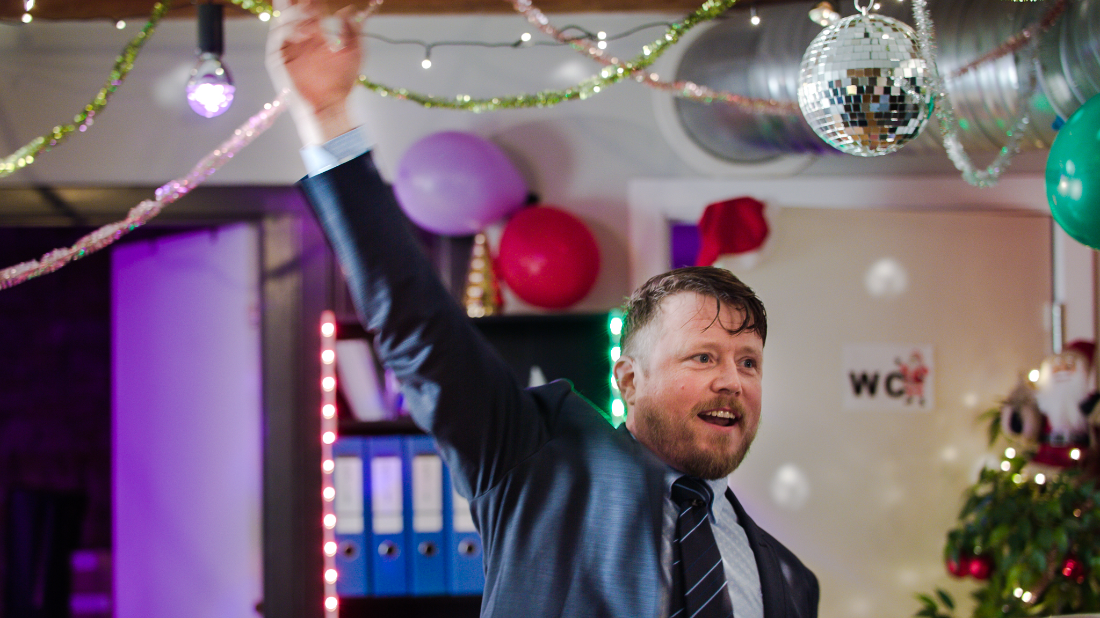
Folk skader seg
i fylla
Notes:
[ØKT SKADERISIKO]​
​
Når du drikker blir du mer impulsiv, risikovillig og tenker mindre på konsekvenser. Samtidig blir koordinasjonen og balansen dårligere. Det øker risikoen for skader, både på selve julebordet og på vei hjem derfra. ​
​
Studier fra Folkehelseinstituttet viser at desember skiller seg klart fra de andre månedene på akuttavdelingene på norske sykehus. Det finnes ingen andre måneder der en så stor andel av pasientene har promille ved innleggelse.​
​
__________________________​
Kilder:​
- https://avogtil.no/fakta/slik-virker-alkohol-pa-kroppen/​
- https://www.fhi.no/nyheter/2015/skader-i-alkoholrus-oker-betydelig-/

Slide 13
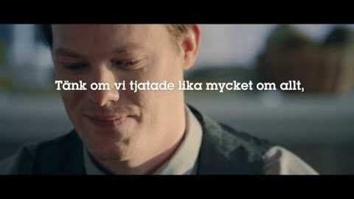
Notes:
[HVIS DU VIL VISE EN FILM]​
​
Og så er det mange som forteller om drikkepress på jobb. La oss se en film om det. ​
​
https://www.youtube.com/watch?v=JQI8qMSc7UY​
​
Filmen er laget av IQ Initiativet, som jobber for godt alkovett i Sverige. ​
​

Slide 14
Fire grunner til å gjøre noe med alkoholen
Øker risikoen for seksuell trakassering
Alkohol ekskluderer​
Mange har dårlige erfaringer
Folk skader seg i fylla
Notes:
[OPPSUMMERT]​
​
Tilfeller av seksuell trakassering skjer oftere under alkoholpåvirkning​
Arrangementer med alkohol i fokus er ekskluderende (de som sliter, gravide, personlig og religiøs overbevisning)​
Mange har negative erfaringer med alkohol​
Skader skjer oftere i fylla – og det er ikke de som overforbruker alkohol som står for størsteparten av skadene – det er oss som drikker innenfor det vi kaller «normalt»

Slide 15
Veien videre
Notes:
[DEL 3 - HANDLING]​
​
Det er to ting vi ønsker å gjøre nå

Slide 16
To steg
Når utgjør alkohol en risiko hos oss? ​
Hva er vår alkoholkultur? Hvordan drikker vi sammen? Hva er greit? Når kjennes det ikke greit?
Kartlegg risiko
Retningslinjer for alkoholbruk og annen rusmiddelbruk i arbeidstiden og i jobbrelaterte situasjoner ​
Rutiner for hvordan brudd på policyen skal håndteres
Utarbeide alkoholpolicy
Notes:
[ALKOHOLPOLICY]​
​
Målet er at vi skal bli flinkere til å snakke om alkoholen, og at det skal bli tydelig for oss alle hva som er forventningene til ledelsen og til hver enkelt arbeidstaker. Det skal vi gjøre i to steg: kartlegging av risikosituasjoner, og utarbeiding av en policy.​
​
___________________​
Her finner du en veileder hvordan dere kan få på plass en alkoholpolicy, samt forslag til spørsmål dere kan bruke i kartleggingsprosessen: https://avogtil.no/alkoholpolicy/​
​

Slide 17
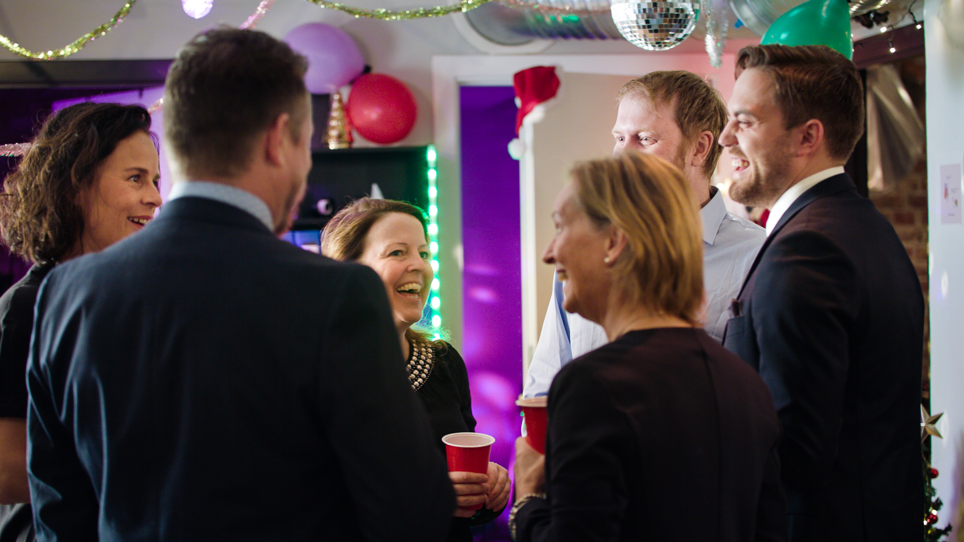
Notes:
[ARRANGEMENTER]​
Og så skal vi gjøre noe med arrangementene våre. ​
​
Vi skal gjøre to ting: ​
Ha noen alkoholfri arrangementer hvert år. Ønsker innspill fra dere på hva vi kan gjøre. ​
Alltid ha gode alkoholfrie alternativer når vi møtes til fest​
________________________

Slide 18
Takk!
Kontaktperson:
Navn Navnesen
E-postadresse
Lik oss på Facebook: @avogtil
Følg oss på Instagram: @avogtil.no
Eller på Twitter: @avogtil

